Slide 1
Top-Down Join Enumeration Algorithms
马骄阳
2013-10

Slide 2
Optimal Top-Down Join Enumeration
SIGMOD 2007

Slide 3
Introduction
前人只提出自底向上的动态规划的最优生成算法，而未提及自顶向下的最优生成算法
本文提出关于连接图的最优的自顶向下的连接生成算法
并通过与一些搜索策略如分支定界法（branch-and-bound）等的结合，产生了更高效的算法

Slide 4
本文贡献
第一个提出任何查询图都可以达到计算下界的自顶向下的连接生成算法
论证了将分支定界剪枝与最优生成结合，可使不含笛卡儿积的搜索空间的算法效率更高
指出一些已有系统中动态规划和分支定界的实现可能并未带来预期的效果
指出本文为什么是第一篇动态规划备忘录算法，在CPU时间与内存占用之间具有灵活的权衡

Slide 5
名词解释
An algorithm is called bottom-up if it considers small logical expressions before large ones; otherwise it is top-down.
自顶向下查询可拥有一些自底向上动态规划不适用的增强功能
Demand-driven interesting orders
Branch-and-bound pruning
Exploiting partial information

Slide 6
Optimal Top-Down Partitioning
分析和验证了具有记忆的自顶向下划分搜索的效率与使用动态规划的自底向上的搜索相当
而并非像之前论文中所说必须依赖分支定界或需求驱动的有趣序列

Slide 7
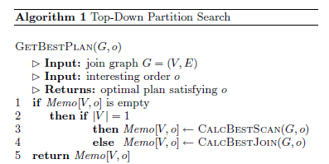
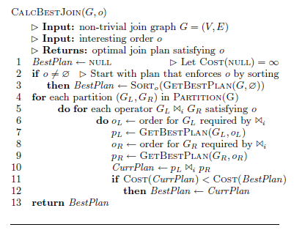
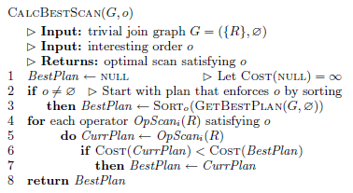
Optimal Top-Down Partitioning
代码框架
Notes:
对图采用bitmaps数组进行表示
将整个图进行划分，然后对每一个可能的划分，采用深度优先，递归的计算代价
对optimal的定义：如果在枚举的连接操作符之间的运算代价不超过线性时间，则认为一个枚举算法是optimal的
由于memoization，对于每个V，算法只调用PARTITION一次

Slide 8
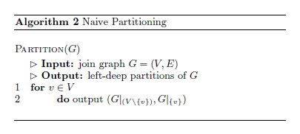
Optimal Top-Down Partitioning
Naïve Partitioning
左深+CP，Θ(V)，optimal
左深+CP-free，Θ(V²)
Bushy+CP，修改第1行代码，Θ(2^{V})，optimal
Bushy+CP-free，Θ(V*2^{V})
称作Naïve的原因是没有利用连接图的信息（考虑连接图的边）
Notes:
左深+CP-free，需添加一个连通性判断确保G|_{(V\{v})}是连通的
Bushy+CP-free，需添加两个连通性判断

Slide 9
Optimal Top-Down Partitioning
Minimal Cuts
对于左深计划空间，由于“图G|_{(V\{v})}是不连通的当v是关节点时”，采用DFS算法，可使左深+CP-free的算法达到“optimal”
对于bushy空间，这种方法就不适用了
以边为中心来认识partition的方式称为graph cut。既一组边，删掉其中某条，使G成为两个或多个components
一个cut被称为minimal，如果每个子集不再含有cut
推论：一个最小分割将G恰好分成两个连接组件
Notes:
最小分割在网络通信中有很长的历史，主要用于网络可靠性上。
如(s,t)-cut问题，找到从source s到sink t之间的所有最小分割。

Slide 10
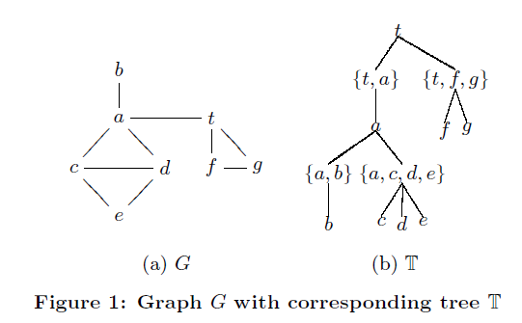
Optimal Top-Down Partitioning
Biconnection tree
Vertex nodes
Set nodes
Notes:
Provan和Shier的算法依赖一种数据结构，Biconnection tree。
本文作者对该算法进行了修改，使其用于连接枚举过程

Slide 11
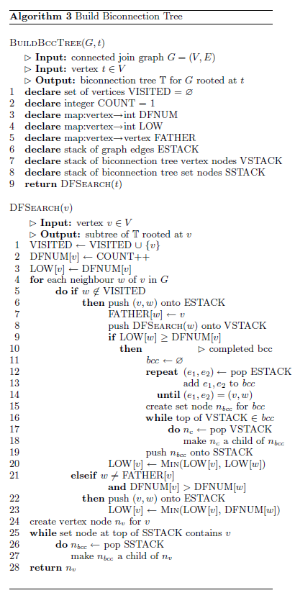
Optimal Top-Down Partitioning
Notes:
构造Biconnection Tree的算法，说明略

Slide 12
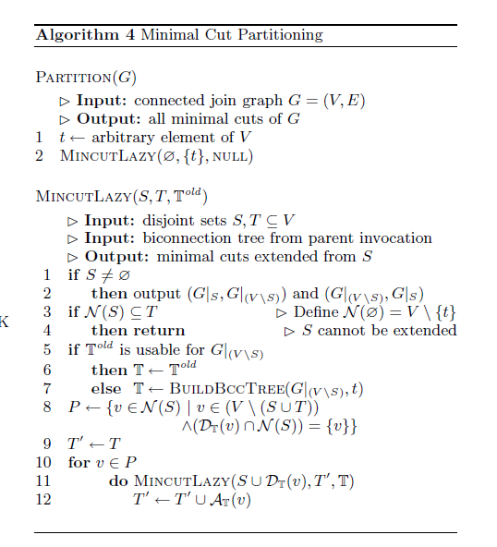
Optimal Top-Down Partitioning
Lazy Tree Building
T^{old} is usable if it allows us to compute D_{T}(v) and A_{T}(v).
MINCUTEAGER
Notes:
由于BuildBccTree的代价非常高，作者在此做了优化：只有当T^{old}不可用时，才延迟创建。
不进行判断的方法叫做M_{INCUT}E_{AGER}

Slide 13
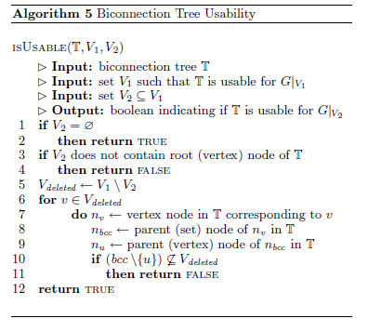
Optimal Top-Down Partitioning
Usability test
Notes:
略

Slide 14
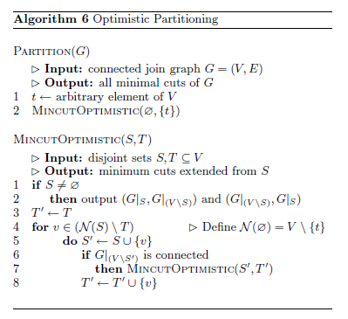
Optimal Top-Down Partitioning
Optimistic Cutting
Notes:
乐观分割：更简单的分割算法
使用连接性判断而不是biconnection trees
使用 递归回溯 减少了naïve算法中可能出现的指数量级的测试失败的情况

Slide 15
Optimal Top-Down Partitioning
Evaluation（MINCUTLAZY，MINCUTEAGER，MINCUTOPTIMISTIC）
MINCUTLAZY是最好的
通过结合算法4和算法1，得到了bushy+CP-free下的最优生成算法
MINCUTOPTIMISTIC也是一种选择
易于实现
在实际应用中表现不错
虽然在最差情况比最优时a linear factor worse

Slide 16
Branch-And-Bound Pruning
分支定界剪枝算法在回溯搜索优化算法中非常有名
作者将其集成，使自顶向下划分搜索可避免穷举，并保证结果最优
两种策略
Accumulated-cost
Predicted-cost

Slide 17
Branch-And-Bound Pruning
Accumulated-Cost Bounding
U-the cost of the best complete join plan found so far
L-the accumulated cost of the join operators fixed as the algorithm traverses down its search tree
适合分治法的等价变种：only pass down a “budget”（i.e. the quantity U-L），当budget到达0时，搜索停止
Notes:
Accumulated 累积
Divide and conquer 分治法

Slide 18
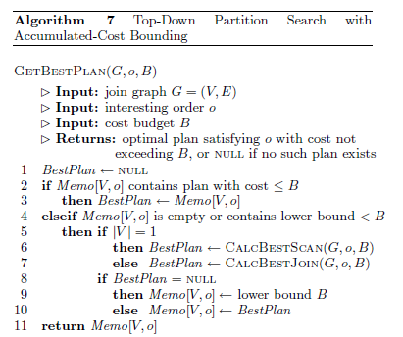
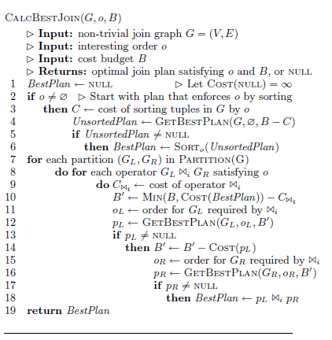
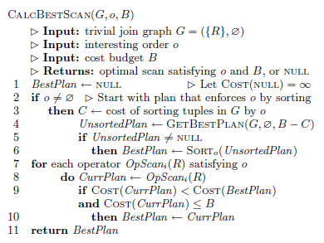
Branch-And-Bound Pruning
Notes:
与算法1的区别红框标出

Slide 19
Branch-And-Bound Pruning
Predicted-Cost Bounding
U-the cost of the best plan found for the current logical expression
L-is predicted for each possible branch, and only promising ones are explored

Slide 20


Branch-And-Bound Pruning
Notes:
与算法1的区别红框标出

Slide 21

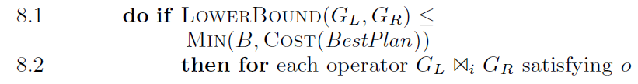
Branch-And-Bound Pruning
Notes:
与算法7的区别用红框标出
两种算法的结合（APB、PCB -> APCB）

Slide 22
A New, Highly Efficient, and Easy To Implement Top-Down Join Enumeration Algorithm
ICDE 2011

Slide 23
Introduction
只考虑Bushy+CP-free
剪枝对所有的top-down算法有同样的优势，为了与bottom-up算法比较，不考虑剪枝（pruning）
对MINCUTLAZY算法复杂度进行了分析，得出其对于clique queries的复杂度为O(n²)（其他情况下为O(1)）
提出了自己的算法MINCUTBRANCH

Slide 24
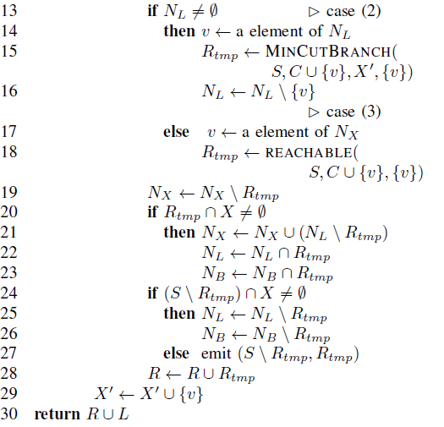
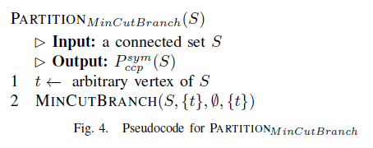
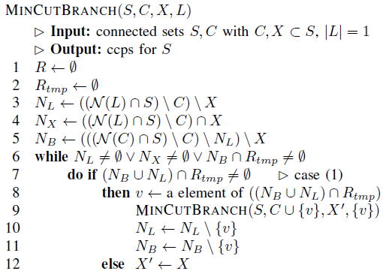
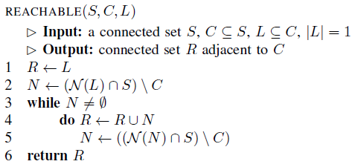
MINCUTBRANCH
Notes:
MinCutLazy需要构建并维护一个复杂的数据结构biconnection tree，本文作者只需要集合操作，通过位向量来实现

Slide 25
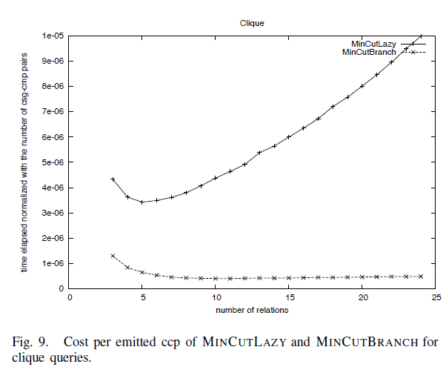
MINCUTBRANCH对于acyclic、cycle、clique queries的算法复杂度均为O(1)

Slide 26
Future Work
extend to hypergraphs
for which kind of query which degree of pruning can be achieved, is unkown
Notes:
不是所有的查询都有等价的查询图，有些需要超图
（Dphyp的作者提出了超图的概念，不知能否用到这里 → 后面用上了）

Slide 27
Reassessing Top-Down Join Enumeration
TKDE 2012

Slide 28
Introduction
是对前一篇论文的补充
提出MINCUTLAZY的改进算法MINCUTLAZYIMP
举反例证明MINCUTOPTIMISTIC是错误的，没有枚举所有可能的划分
基于最优划分的概念，提出一种advance generate and test划分算法MINCUTAGAT
对MEMOIZATIONBASIC, TDMINCUTLAZY, TDMINCUTLAZYIMP, TDMINCUTAGAT, TDMINCUTBRANCH, DPCCP进行了性能对比

Slide 29
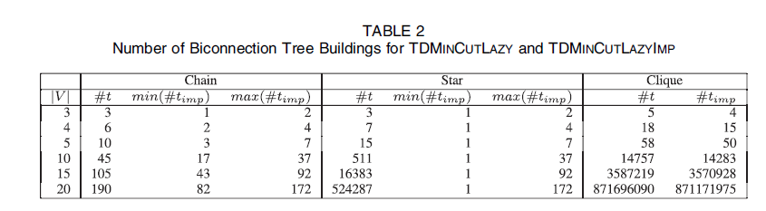
MINCUTLAZYIMP
提高biconnection tree的重用率，采用栈的方式实现，有效减少了需要建的树的数量
优化了不少

Slide 30
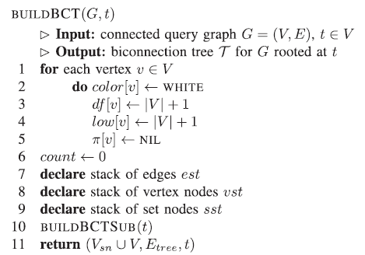
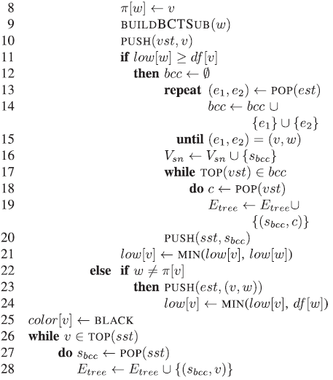
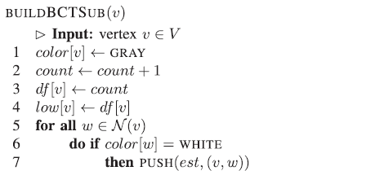
MINCUTLAZYIMP
Notes:
作者指出，MinCutLazy只在IsUsable函数中用到了biconnection tree结构，因此质疑是否有必要去建这棵树。
他认为重新构建这个usability test可以避免构建这棵树，也就是之前提到的MinCutBranch

Slide 31
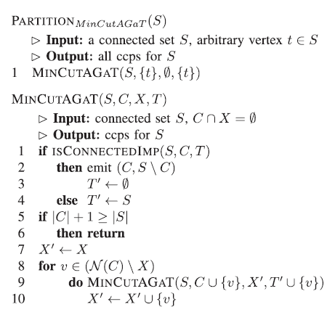
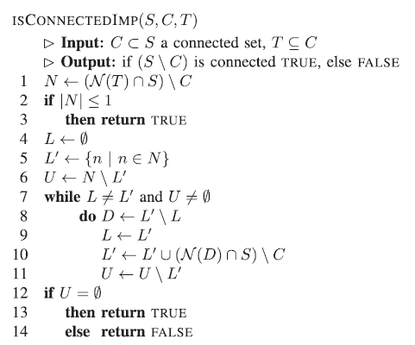
MINCUTAGAT
Notes:
基于generate and test思想

Slide 32
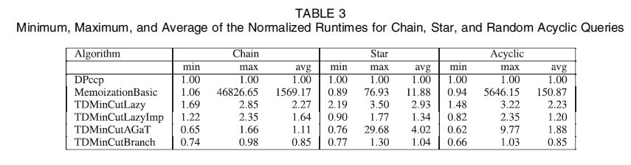
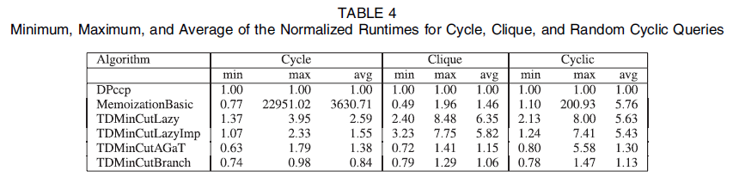
Experiments
Notes:
以DPccp时间为标准时间进行比较
在这里Top-Down的算法都是不含剪枝的
1.TDMinCutLazyImp与TDMinCutLazy对比
2.TDMinCutBranch与TDMinCutLazy对比
3.TDMinCutBranch与DPccp对比
对于星型连接，MinCutAGat的效率不高（后续论文有改进）

Slide 33
Effective and Robust Pruning for Top-Down Join Enumeration Algorithms
ICDE 2012

Slide 34
Introduction
基于已有的PCB和ACB，及结合的APCB剪枝算法，提出6点改进
提出一个新的自顶向下枚举算法TDMINCUTCONSERVATIVE，比TDMINCUTLAZY和TDMINCUTBRANCH更易实现且性能有少量提升

Slide 35
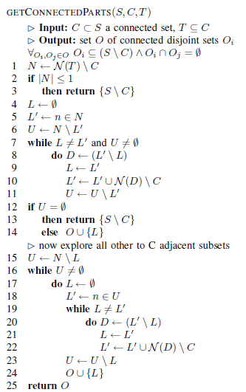
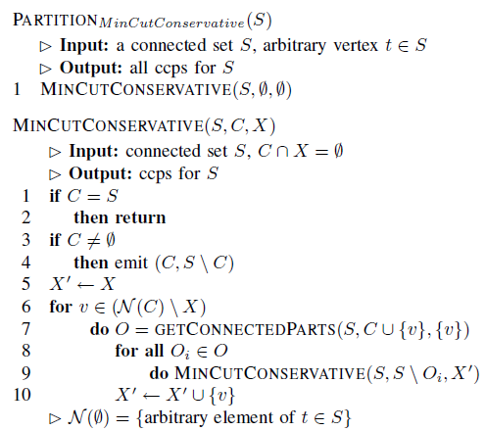
MINCUTCONSERVATIVE
Notes:
基于MinCutAGat的改进
作者发现，对于星型来说，它的补集一般都是不相连的，因此算法采取一种保守的方式：
在枚举C的时候，要同时保证C的补集也是连接的

Slide 36
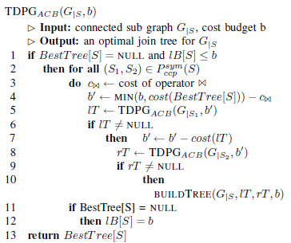
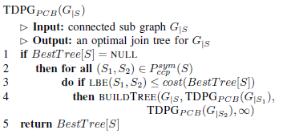
Branch and Bound Pruning
Notes:
Accumulated-Cost Bounding
设定一个budget，小于这个budget的才考虑
Predicted-Cost Bounding
对代价进行估计，LBE（lower bound estimate）
两种方法的结合
Accumulated-predicted cost bounding

Slide 37
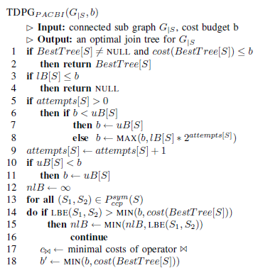
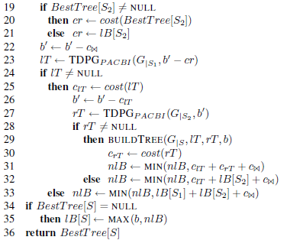
Six Improvements
Notes:
改进了LBE，计算的时候不是纯靠估计，还使用了已知的一些信息
利用一种启发式连接，减少初始的budget（11行）
改进下界（nlB，12、15、31~35行）
作者发现，ACB在有时候会显著增加优化时间，因此提出了一种rising budget。(8~9行）
tightens the budget，在计算左子树的时候利用了右子树的信息（19~21、23行）
改变选择邻居的顺序，对查询图的节点进行重编码，然后进行宽度优先的遍历

Slide 38
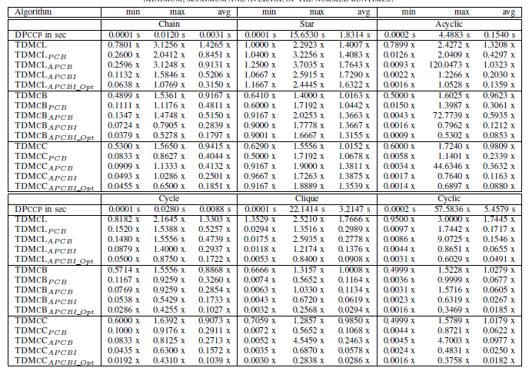
Experiments
Notes:
MCL = MINCUTLAZY
MCB = MINCUTBRANCH
MCC = MINCUTCONSERVATIVE
APCBI_OPT理想情况，APCBI的下界
无环查询图
APCBI 比 APCB 有3.1~5.1倍的性能提升，星型查询没有什么改进
有环查询图
APCBI 比 APCB 有2~4倍的性能提升

Slide 39
Top Down Plan Generation: From Theory to Practice
ICDE Conference 2013

Slide 40
Introduction
首次提出可处理超图的自顶向下算法TDMCCHYP
对DPHYP、TDBASICHYP、TDMCCHYP、TDMCCHYP_{Pruning}进行了性能对比
Notes:
目前已知的Top-Down算法存在限制：
只支持简单的（二元）join谓词
只支持内连接
因此TDMinCutBranch和TDMinCutConservative没有得到实际应用，超图可以解决这两个问题
历史上有DPHyp算法，可以操作超图，但由于是自底向上算法，无法利用剪枝

Slide 41
一些概念
hypergraph
hyperedge
hypernode
node-induced subgraph
connected subgraph（csg）
connected subgraph and its complement pair（ccp）
simple neighborhood
neighborhood
minimal neighborhood

Slide 42
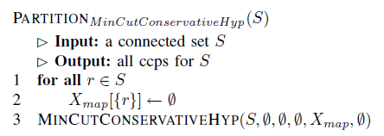
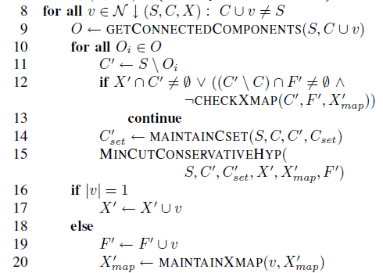
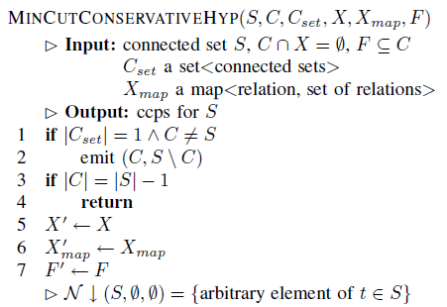
MINCUTCONSERVATIVEHYP
Notes:
思想：
先考虑简单情况，再考虑复杂情况（超边、超点等）。利用技巧减少计算量，同时避免重复计算

Slide 43
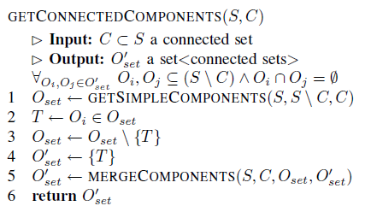
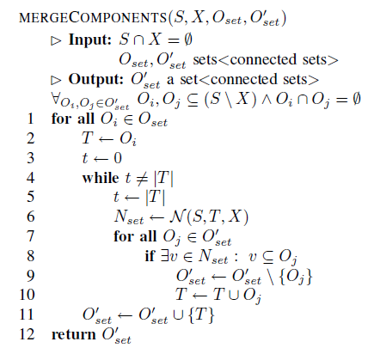
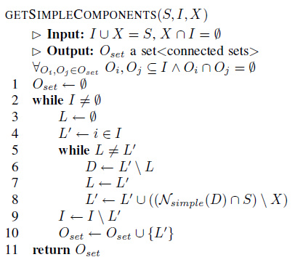
GETCONNECTEDCOMPONENTS

Slide 44
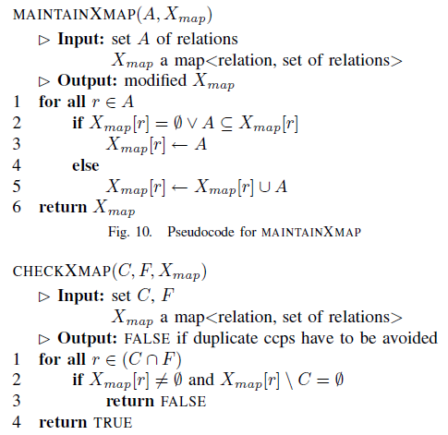
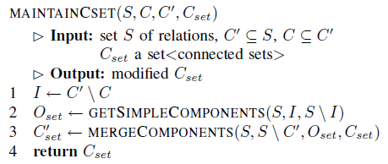
XMAP and CSET
Notes:
Xmap用于避免重复输出ccp
Cset用于加速对C的连接性的测试

Slide 45
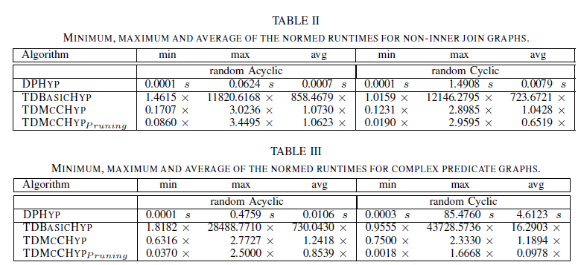
Evaluation
Notes:
分为两组：
非内连接查询组
复杂谓词查询组（三个及以上的关系）
只选取在100秒内可执行完毕的

Slide 46
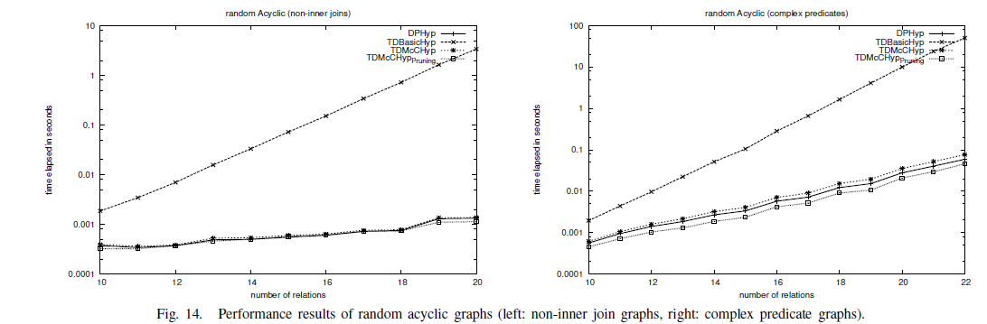
Notes:
左边：差距不大
右边：带剪枝的要比动态规划的好

Slide 47
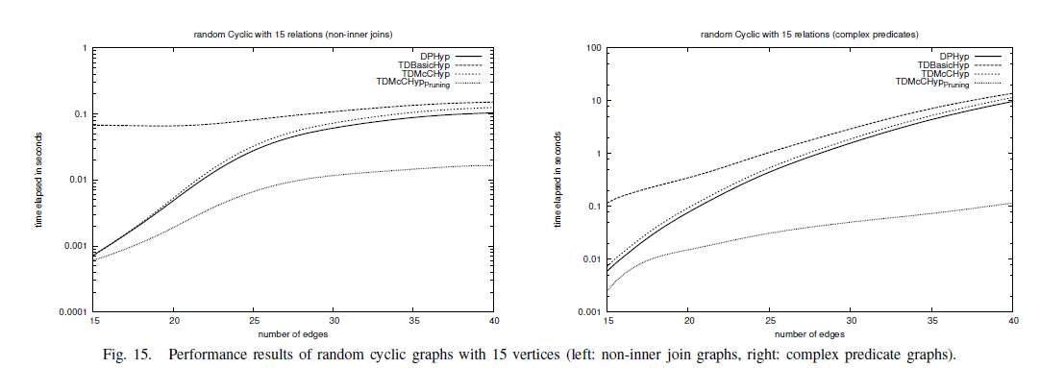
Notes:
均可看出带剪枝的要比动态规划性能有较大提升

Slide 48
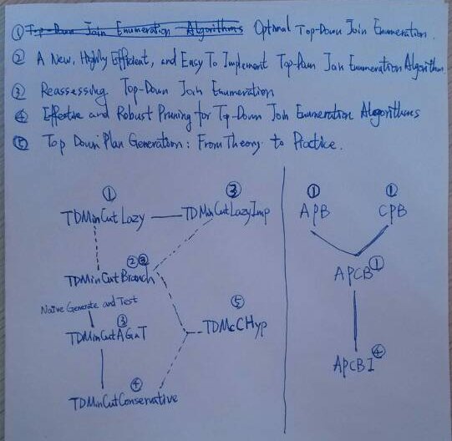

Slide 49
For Impala
Planner生成Bushy类型的Plan
查询优化使用
TDMinCutConservative（相对容易实现）
或TDMcCHyp（支持多种Join操作及复杂谓词）
使用APCBI剪枝算法

